Slide 1
Конференция ко Дню психолога
Дефициты современных компетенций психолога
21-27 ноября 2025
ШУЛЬГА ТАТЬЯНА ИВАНОВНА
Доктор психологических наук,
Профессор, профессор кафедры социальной и
педагогической психологии

Slide 2
Новые современные компетенции для психологов
Современные компетенции психологов, соответствующие вызовам и тенденциям 2025 года, значительно расширились и включают новые навыки, связанные с использованием технологий, междисциплинарным подходом и развитием личностных качеств. Особенностью компетенций в последние 5 лет является опережение практики их востребованности.
1. Технологическая грамотность и работа с цифровыми инструментами
Психологи должны уметь использовать цифровые технологии, такие как искусственный интеллект, чат-боты, мобильные приложения для мониторинга и профилактики состояний тревоги, стресса и других проблем. Виртуальная реальность активно применяется для терапии фобий и ПТСР, что требует знания специфических программных методов и аналитических инструментов
2. Работа с большими данными и анализ
Новые методы предполагают сбор и обработку больших объемов данных для постановки диагноза и оценки эффективности вмешательств. Психолог должен владеть навыками работы с программным обеспечением и статистическими методами.

Slide 3
3. Навыки междисциплинарного взаимодействия
В условиях современности важно уметь взаимодействовать с медиками, нейробиологами, специалистами по информационным технологиям для комплексного подхода и решения сложных задач
4. Эмоциональный интеллект и управление стрессом
Умение управлять своими эмоциями и помогать клиентам овладевать этой компетенцией остается ключевым. Важным аспектом также является развитие стрессоустойчивости и саморегуляции
5. Гибкость и адаптивность
Психологи должны быть готовы к работе в условиях гибкого графика, удаленной работы и постоянно меняющихся требований среды. Готовность к постоянному профессиональному развитию и обучению новым моделям также входит в спектр современных компетенций.
6. Навыки работы с кризисными и травматическими состояниями
Учитывая увеличение случаев тревоги, тревожных расстройств, кризисных ситуаций, необходимы знания и умения применения краткосрочных и цифровых методов.
Таким образом, современный психолог — это не только эксперт в области психологии, но и специалист, владеющий цифровыми технологиями, умеющий работать с большими данными, междисциплинарно взаимодействовать, быть стрессоустойчивым и гибким, а также постоянно развиваться профессионально.

Slide 4
КЛАССИФИКАЦИЯ ВИДОВ ДЕВИАНТНОГО ОНЛАЙН-ПОВЕДЕНИЯ
СОЦИАЛИЗАЦИЯ И ПОВЕДЕНИЕ ОФЛАЙН

Slide 5
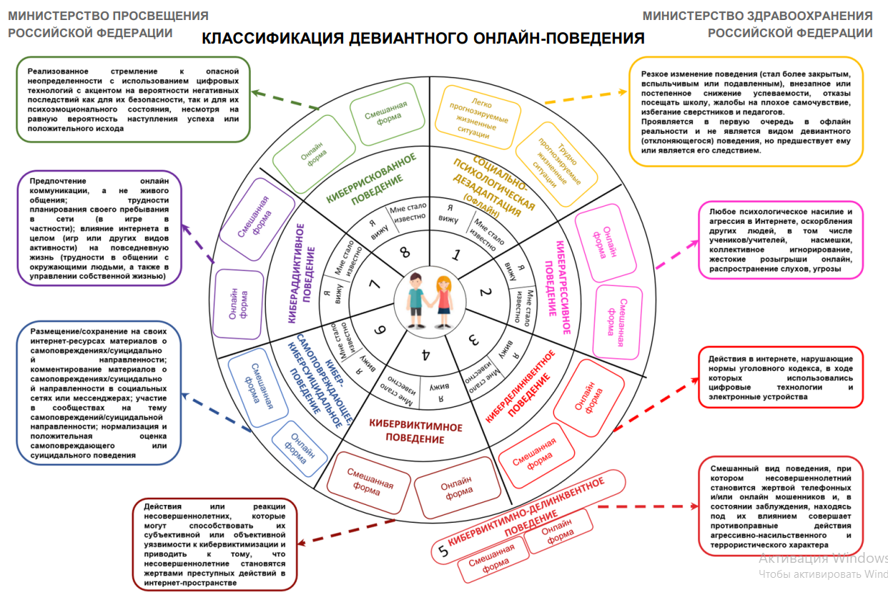

Slide 6
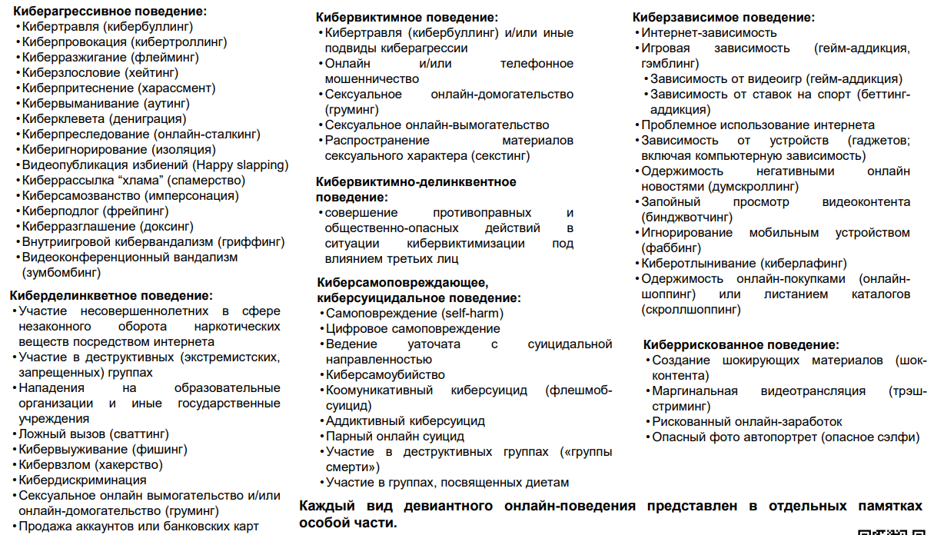

Slide 7
В практике работы оказания психологической помощи детям и семьям участников СВО, их родственникам сложились следующие ее виды, которые также требуют новых компетенций психологов, связанных с данной проблемой:
1. Осуществление краткосрочного присмотра за детьми и подростками, по запросу взрослых членов семьи.
2. Помощь в освоении учебных предметов детям лиц, мобилизованных на СВО, на основе практик онлайн-тьюторства, с помощью педагога-психолога (если остались проблемы в усвоении какого-то учебного материала), педагогов образовательных организаций.
3. Консультации для родителей по вопросам обучения и воспитания детей:
– индивидуальные и возрастные особенности ребёнка;
– трудности во взаимоотношениях со сверстниками;
– кризисные проявления у детей;
– трудности адаптации и социализации ребёнка в социуме.
4. Индивидуальные занятия и консультации для подростков.
5.Семейное консультирование, направленное на психокоррекцию взаимоотношений членов семьи с участником СВО,
6. Формирование продуктивных стереотипов взаимодействия в семье.

Slide 8
Психологическая работа с подростками –Подростковый период – время значительных изменений в жизни человека. Он сопровождается неопределенностью, переживаниями и самыми разнообразными проблемами. Вступая в подростковый возраст, ребенок начинает трансформироваться во взрослого человека. Трансформация происходит постепенно и не всегда гладко. Изменения касаются следующих сфер:
растет объем получаемой информации; ребенок все чаще сталкивается с новым опытом; заостряются отдельные черты характера; начинает проявляться осознанность, приходящая на смену детскому мироощущению; обостряются реакции на мнение окружающих, проявляется склонность к отрицанию авторитетов; появляются первые элементы ответственности; происходит гендерная самоидентификация.
На психофизиологическом уровне молодые люди могут испытывать дискомфорт, вызванный неустойчивостью эмоциональной сферы, возрастными особенностями высшей нервной деятельности, влиянием ситуативной тревоги. Все эти процессы протекают до 16-17 лет, а зачастую вплоть до наступления совершеннолетия и чуть дальше. Работа психолога с детьми и подростками касается, как правило, следующих сфер:
Социальное окружение – занимает ключевую позицию в перечне подростковых тревог. Ребята активно стремятся завести побольше новых друзей и найти достойное место в коллективе сверстников. Для них крайне важно оказаться принятыми микросоциумом, поэтому тинейджерам свойственно испытывать беспокойство по поводу внешности и личных достижений.
Профессиональный выбор – юноши и девушки старшего школьного возраста нередко испытывают на себе давление со стороны взрослых, которые слишком настойчиво стремятся определить будущее своих чад. Подобное давление может вызывать стресс, если молодой человек пока не сложил представления о своих предпочтениях.
Проблемы личного характера – первая влюбленность, взаимоотношения с родителями тоже часто приводят к психоэмоциональному напряжению.
Оставлять подростка на стадии активного взросления один на один со своими проблемами недопустимо, в это чревато для него потерей важных социальных коммуникаций, а зачастую приводит к формированию деструктивной личности. Профилактическая работа психолога с подростками, индивидуальное психологическое консультирование и необходимая психокоррекционная работа при активном взаимодействии с семейной системой очень важны.

Slide 9
Фактор самооценки имеет серьезное значение для формирования личности. В подростковом возрасте ребятам свойственно сравнивать себя с поп-кумирами, значимыми взрослыми, более старшими сверстниками. На это дополнительно накладывается юношеский максимализм. Так, малейшая критика, даже высказанная объективно и без перехода на личности, может запустить тревогу: «Меня не принимают. Значит, я плохой, неполноценный». А поскольку подростковая психика находится на этапе формирования, молодой человек выбирает неадаптивные стратегии, чтобы справиться с переживаниями:
Замкнутость (прекращение общения, асоциальное поведение);
Негативизм (пассивное сопротивление, обесценивание помощи со стороны родителей);
Агрессия (неадекватное поведение, активное отрицание).
Работа психолога с агрессивным подростком, обесценивающим любую помощь со стороны близких и во всем действующим «от противного», должна начинаться как можно раньше. Дело в том, что при таком положении вещей высок риск развития невротических расстройств. Кроме того, психологическая дестабилизация без своевременной коррекции будет прогрессировать, осложняясь суицидальными проявлениями, сложными формами депрессии, химической зависимостью и другими девиациями.
Проблематика асоциального поведения в пубертатном периоде тесно связана с профилактикой и коррекцией девиантных поведенческих моделей. К ним относятся делинквентное (антиобщественное и противоправное), зависимое, агрессивное поведение, суицидальные тенденции, а также склонность к уходам из дома и бродяжничеству. Стремление к независимости, желание проявить себя миру взрослых приводит к нарушению границ, запретов и требований, проявлению агрессии по отношению к взрослым. Значимость получения одобрения со стороны формирует самооценку, а гормональные бури приводят к эмоциональной неустойчивости

Slide 10


Slide 11
Большое значение для эффективности деятельности психолога играет мультикультурная компетенция психолога. К нему может обратиться за помощью человек, который принадлежит к другой культуре. Чтобы создать для него комфортные условия, важно отслеживать собственные внутренние противоречия, непонимание и даже дискриминационные взгляды по отношению к этому клиенту.
— то, что делают специалисты за пределами непосредственной работы с клиентами.
Для роста профессионализма важна намеренная практика Нужно повторять теоретические основы работы, изучать новые приемы, анализировать собственные ошибки и неудачные кейсы, особенно когда клиент не завершает работу. В анализе этих случаев заключается самый большой потенциал для развития профессионализма.
Поддержанию альянса способствуют такие развитые навыки психолога: как эмпатия, открытость и гибкость. Чтобы сохранить крепкий альянс, психолог не должен давать клиенту советы и опираться на свой жизненный опыт, критиковать человека и высказывать свое мнение обо всем, что тот говорит
Это значит разобраться, в чем его затруднение, как оно влияет на мысли, чувства и действия, на цель, к которой человек стремится, в каких ситуациях проблема появляется, усиливается, а в каких ослабевает и исчезает. Анализ сказанного клиентом позволяет организовать информацию о нем и выделить фокус для работы — сформулировать как проблему, так и желаемый результат.

Slide 12
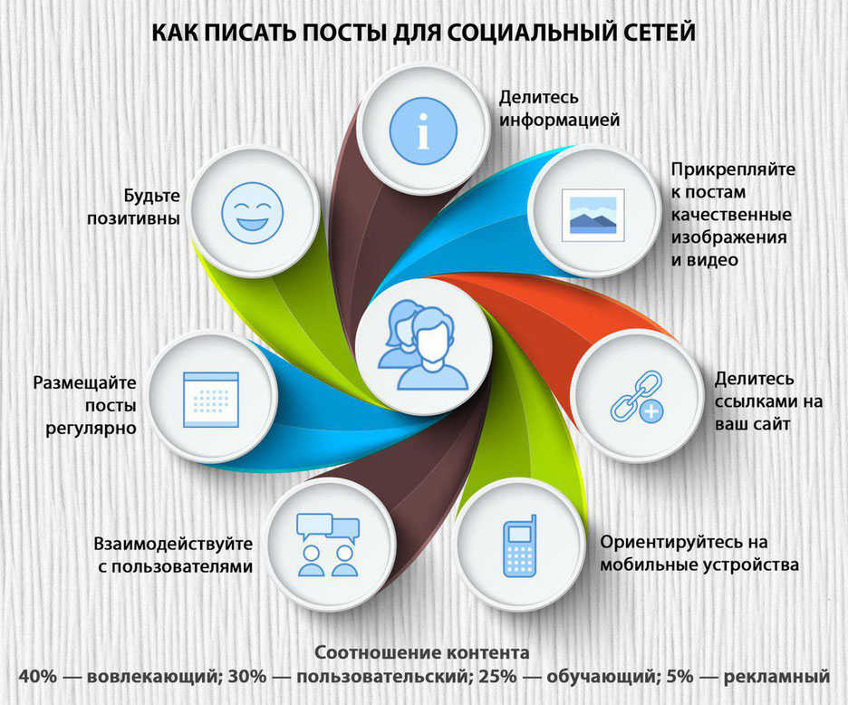

Slide 13
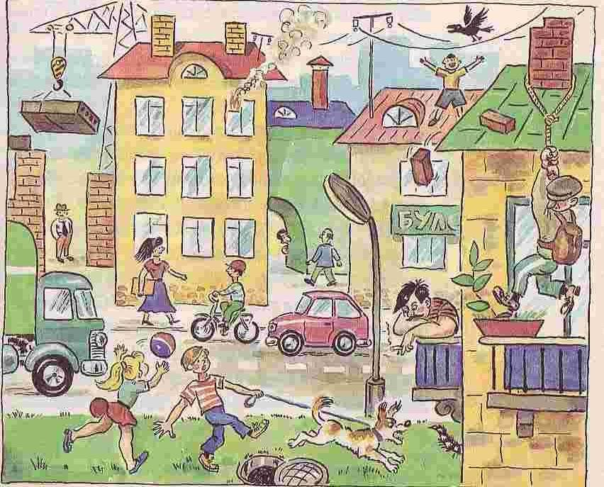
Какие проблемные
ситуации
на рисунке?
Исправление одной
ситуации
может повлиять на
другие
конфликты?

Slide 14
Как искать возможности?
Мониторинг трендов:
Что сейчас популярно?
Что только становится таковым?
Что отходит на второй план, перестает быть популярным?
В каких проблемных областях можно искать возможности?
Как понять, чем нужно заниматься в проекте, а от чего лучше отказаться?
Где искать возможности?
Как превратить пока еще смутные представления в нечто, что имеет потенциал для разработки?

Slide 15
Где искать тренды?
Онлайн-ресурсы:
https://www.producthunt.com/
https://www.trendhunter.com/
https://www.trendwatching.com/
А также социальные медиа (в т.ч. социальные сети)
Сервис компании Гугл:
https://trends.google.com/trends/trendingsearches/realtime?geo=RU&category=all
Сервис позволяет фиксировать интерес онлайн-пользователей к тем или иным темам в динамике.
Сервис Яндекса по статистике ключевых слов:
https://wordstat.yandex.ru/
Сервис позволяет отслеживать заинтересованность пользователей в тех или иных темах, позволяя смотреть статистику запросов в Яндексе по ключевым словам.

Slide 16
По требованиям ФГОС проектная и исследовательская деятельность является обязательной для выполнения всеми обучающимися.
п. 8. ФГОС ООО: «…к получению нового знания в рамках учебного предмета, его преобразованию и применению в учебных, учебно-проектных и социально-проектных ситуациях…».
п. 12 ФГОС ООО: «При итоговом оценивании результатов освоения обучающимися основной образовательной программы основного общего образования должны учитываться сформированность умений выполнения проектной деятельности и способность к решению учебно-практических и учебно-познавательных задач».
п. 19.9 ФГОС НОО: «В процессе … освоения основной образовательной программы начального общего образования должны использоваться разнообразные методы и формы, взаимно дополняющие друг друга (стандартизированные письменные и устные работы, проекты, практические работы, творческого работы, самоанализ и самооценка, наблюдения и др.».
ФГОС полного (среднего) общего образования (п. II.6 6) предусматривает выполнение обучающимися индивидуального(ых) проекта(ов), который представляет собой особую форму организации деятельности обучающихся (учебное исследование или учебный проект).

